Slide 1



PLATAFORMA JUNTA DE VECINOS
INTEGRANTES
PROFESOR
BRANDON INOSTROZA
BENJAMIN SALAS
RUBEN RAMIREZ
ANTONIO GALLARDO
SECCIÓN
0007V

Slide 2

INDICE
1
CONTEXTO
2
ANÁLISIS DE OPORTUNIDAD
3
VISIÓN
4
ALCANCE
5
OBJETIVO
6
PERSONAS
7
SECUENCIADOR
8
CANVAS MVP
9
+ "HOLA MUNDO" EN PRODUCCIÓN

Slide 3

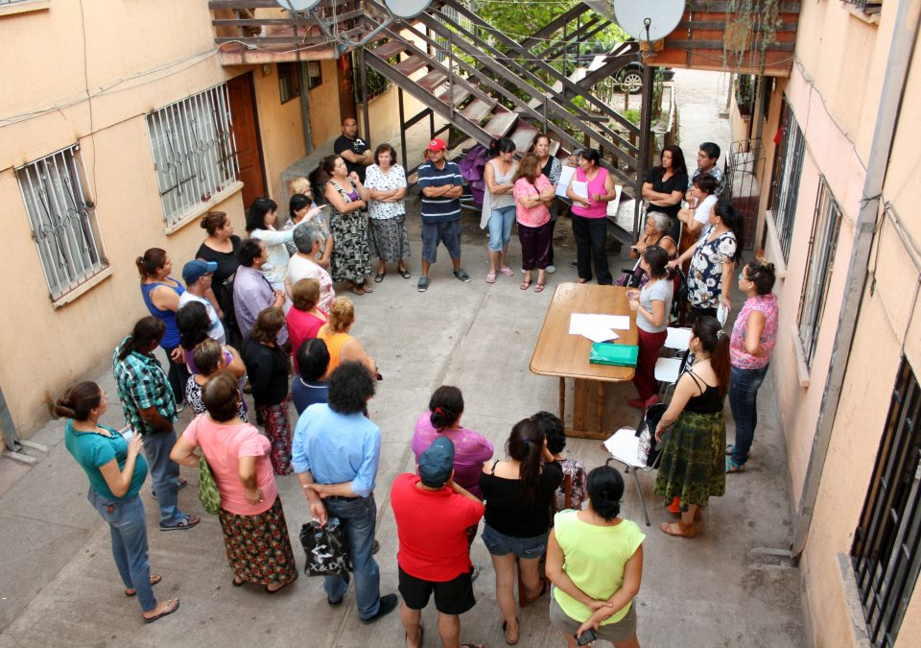


CONTEXTO
En la actualidad, la junta de vecinos villa cariño enfrenta varios desafíos relacionados con la falta de herramientas tecnológicas que faciliten la gestión interna y la comunicación con la comunidad. La administración de actividades, proyectos y solicitudes se realiza de manera manual, utilizando documentos físicos o herramientas básicas como hojas de cálculo, correos electrónicos y mensajería instantánea no centralizada. Esto genera varios problemas, entre ellos:
Comunicación Ineficiente
Falta de Transparencia en la Gestión de Proyectos y Solicitudes
Dificultad para Organizar Actividades Vecinales

Slide 4

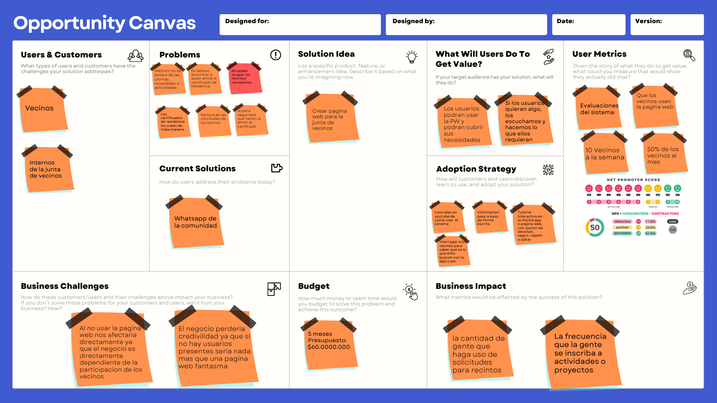

Slide 5
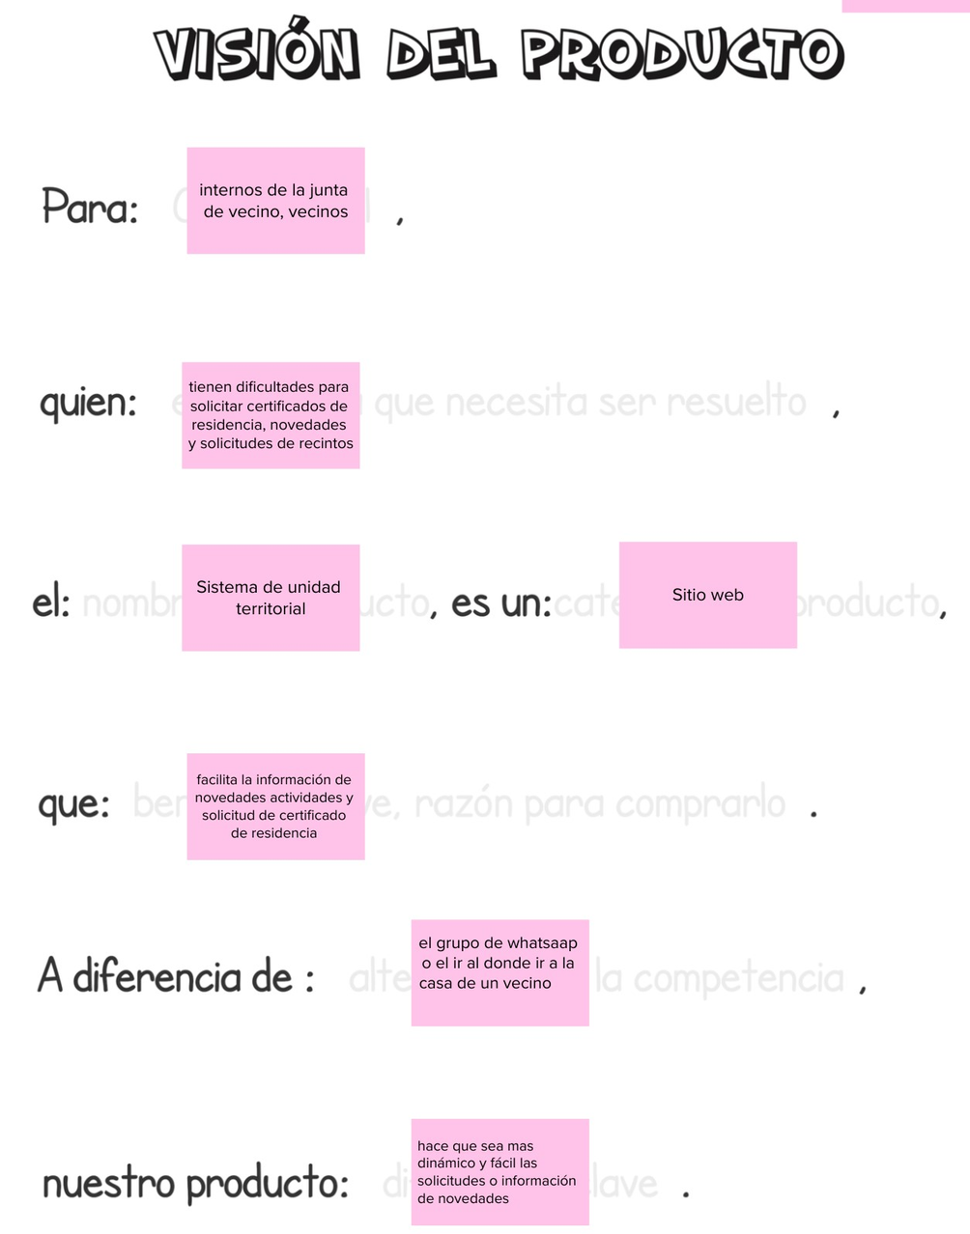

Slide 6
VISIÓN
Para: Internos de la junta de vecinos, vecinos.
Quienes: tienen dificultades para solicitar certificados de residencia, novedades y solicitudes de recintos.
El: Sistema de unidad territorial
El: Sitio web
Que: facilita la información de novedades, actividades y solicitud de certificado de residencia
A diferencia de: El grupo de WhatsApp o el ir al donde ir a la casa de un vecino
Nuestro producto: hace que sea más dinámico y fácil las solicitudes o información de novedades

Slide 7
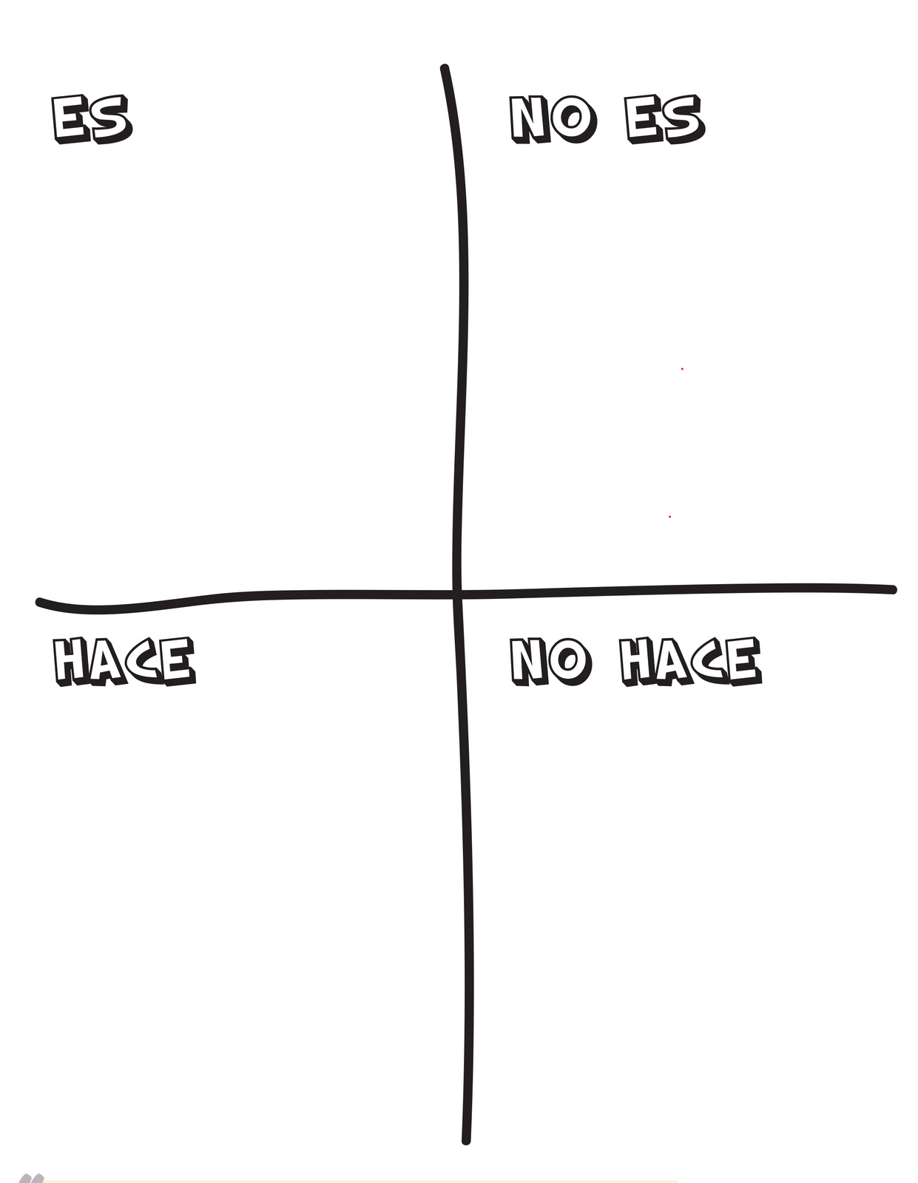
ALCANCE
Intuitivo
Responsive
Gratuito
Whatsapp
Chile Atiende
Registro Civil
Ver novedades dentro
de la villa
Mandar solicitudes
Sacar certificados
de residencia
Inscripciones
Reservas
Mostrar contenido
farandulero
Pagar cuentas
de servicios
pagar derechos
de aseo

Slide 8
OBJETIVO
Objetivos:
Que genere beneficios monetarios para la empresa.
Agilizar lo tramites y mejorr la comunicación en la junta de vecinos
Grupo de negocio:
Conseguir el maximo beneficio posible en el menor tiempo posible
Que genere ganancias a través de los certificados y/o con ads dentro de la web
Que llegue a varias comunas
Grupo de cumplir las necesidades para los usuarios finales
Cubrir las necesidades de los clientes.
Facilitar la comunicación de los usuarios.

Slide 9
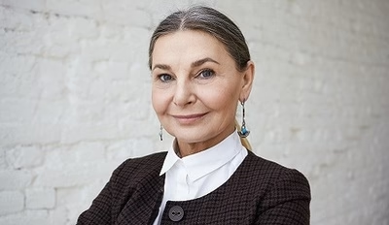
PERSONAS
Señora Nancy
Perfil
60 años
separada
vive con sus nietos e hijo
Es parte de la junta de vecinos
Comportamiento
Necesidades
Agradable
Proactiva
Responsable
Le gusta proponer ideas para hacer en la junta
Siempre habla con la presidenta de la junta
Le gusta salir de panoramas con sus nietos

Slide 10
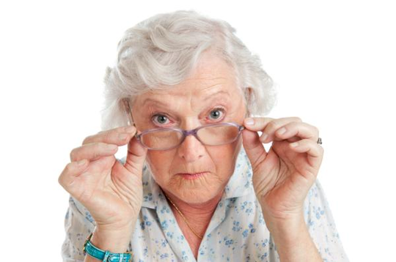
PERSONAS
Señora Eugenia
Perfil
63 años
Viuda Vive sola con sus gatos
Es parte de la junta de vecinos
Comportamiento
Necesidades
Conflictiva
Puntual
Responsable
Observadora
No le gustan las ideas de los demas y quiere imponer su punto de vista
Siempre habla se queja en la junta de vecinos
Le gusta observar a las personas.

Slide 11

PERSONAS
Jesus de Nazaret
Perfil
38años
Casado
Vive con su familia y tienen un perro
Comportamiento
Necesidades
Pacifico
Amigable
Optimista
Trabaja en equipo
Busca evitar a las personas conflictivas
Le gusta asistir de vez en cuando a las actividades de la junta de vecinos

Slide 12
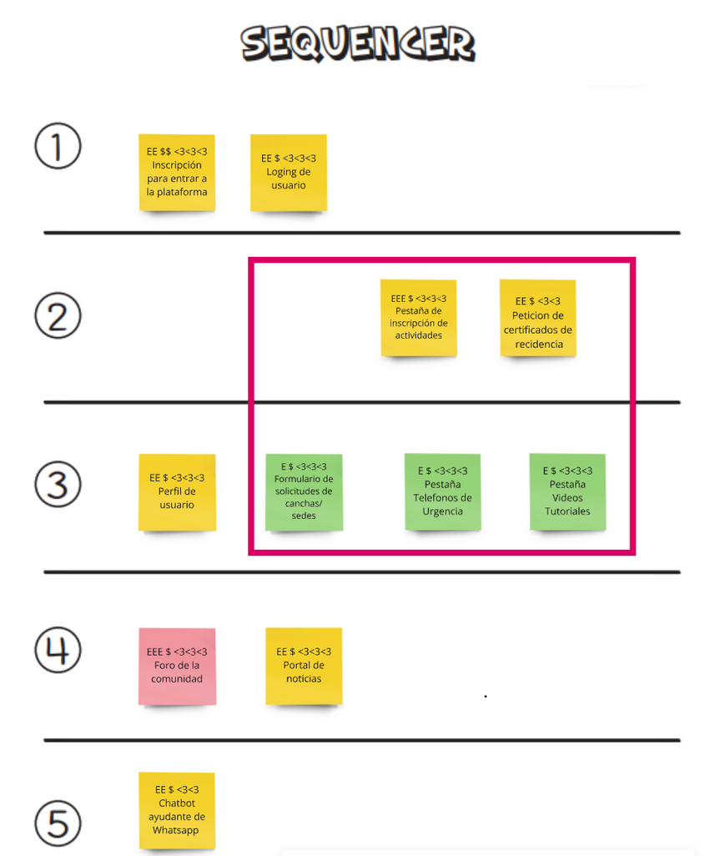
SECUENCIADOR

Slide 13
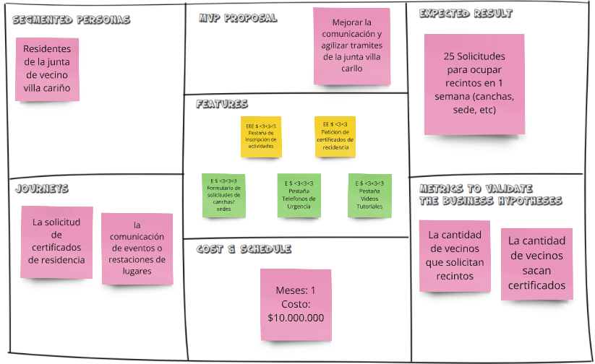
CANVAS MVP

Slide 14
¡GRACIAS POR
SU ATENCIÓN!

